Slide 1
WELCOME TO MY PRESENTATION

Slide 2
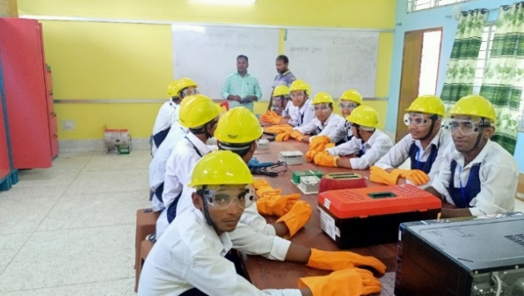
পরিচিতি
এস.এস.সি - ভোকেশনাল
মোঃ আব্দুল্লাহ-আল-মামুন
বিষয় : জেনারেল ইলেকট্রিক্যাল ওয়ার্কস-১ ( ২য় পত্র )
পাঠ :ইন্সট্রুমেন্ট ট্রান্সফরমার।
ফলেয়া চাঁদকাটি অগ্রণী মাধ্যমিক বিদ্যালয়
শ্রেণী : ১০ম
e-mail - ma.almamun33@gmail.com
অধ্যায়: ১০

Slide 3
পাঠ পরিচিতি
শ্রেণিঃ দশম ( ভোকেশনাল )
বিষয়ঃ জেনারেল ইলেকট্রিক্যাল ওয়ার্কস-১ ( ২য় পত্র )
অধ্যায়ঃ ১২
পাঠ শিরোনামঃ ইন্সট্রুমেন্ট ট্রান্সফরমার।

Slide 4
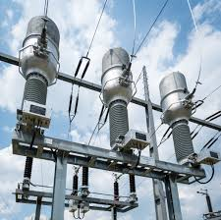
সুপ্রিয় শিক্ষার্থী নিচের চিত্রটি লক্ষ্য কর এবং বুঝার চেষ্টা কর।

Slide 5
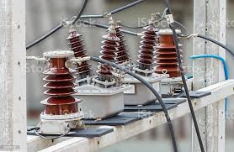
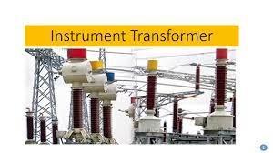
আজকের পাঠ
ইন্সট্রুমেন্ট ট্রান্সফরমার
ইন্সট্রুমেন্ট ট্রান্সফরমার

Slide 6
শিখন ফল
ইন্সট্রুমেন্ট ট্রান্সফরমার কি তা বলতে পারবে।
ইন্সট্রুমেন্ট ট্রান্সফরমার কত প্রকারভেদ বিশ্লেষণ করতে পারবে।
ইন্সট্রুমেন্ট ট্রান্সফরমারের কার্যাবলী ব্যাখ্যা করতে পারবে।

Slide 7
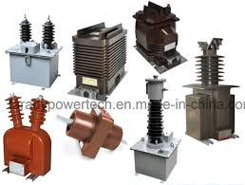
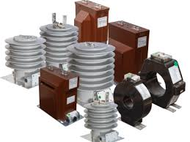
ইন্সট্রুমেন্ট ট্রান্সফরমার দুই প্রকার ,যথাঃ ১। ভোল্টেজ ট্রান্সফরমার(PT)এবং
২। কারেন্ট ট্রান্সফরমার ( C T )
ভোল্টেজ ট্রান্সফরমারের বাহ্যিক গঠন
কারেন্ট ট্রান্সফরমারের বাহ্যিক গঠন

Slide 8
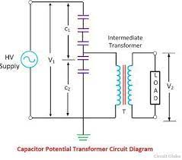
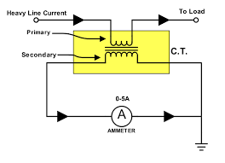
ভোল্টেজ ট্রান্সফরমারের আভ্যন্তরিন সার্কিট চিত্র।
কারেন্ট ট্রান্সফরমারের আভ্যন্তরিন সার্কিট চিত্র।

Slide 9
ইন্সট্রুমেন্ট ট্রান্সফরমারঃ এসি সাপ্লায়ের ক্ষেত্রে অল্প রেঞ্জের এমমিটার, ভোল্টমিটার,ওয়াটমিটার এবং এনার্জিমিটার ব্যবহার করে বেশি পরিমাণ কারেন্ট, ভোল্টেজ, পাওয়ার এবং এনার্জি পরিমাপ করার জন্য মিটারের সাথে যে বিশেষ ট্রান্সফরমার ব্যবহার করা হয়, তাকে ইন্সট্রুমেন্ট ট্রান্সফরমার বলে।
কারেন্ট ট্রান্সফরমারঃ এসি সার্কিটের উচ্চ মানের কারেন্ট পরিমাপ করার জন্য যে ট্রান্সফরমার ব্যবহার করা হয় তাকে কারেন্ট ট্রান্সফরমার বা C T বলে।
ভোল্টেজ ট্রান্সফরমারঃ এসি সার্কিটের উচ্চ মানের ভোল্টেজ পরিমাপ করার জন্য যে ট্রান্সফরমার ব্যবহার করা হয় তাকে ভোল্টেজ ট্রান্সফরমার বা P T বলে।

Slide 10
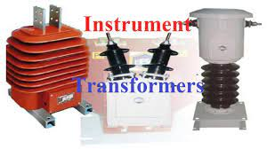
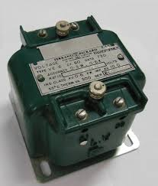
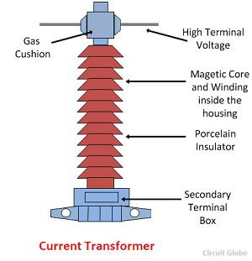
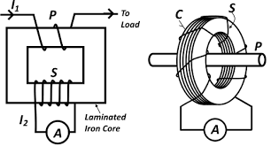
C T
P T

Slide 11
একক কাজ
কারেন্ট ট্রান্সফরমারের কোন সাইডে কয়েলের প্যাচ সংখ্যা বেশি থাকে ?
C T কি ?
P T কি ?

Slide 12
দলীয় কাজ
C T এর সার্কিট চিত্র অংকন কর?
P T এর সার্কিট চিত্র অংকন কর?

Slide 13
মূল্যায়ন
C T কাকে বলে ?
P T কাকে বলে ?
কোন কোন জায়গায় ইন্সট্রুমেন্ট ট্রান্সফরমার ব্যবহার করা হয়?

Slide 14
বাড়ীর কাজ
একটি ইন্সট্রুমেন্ট ট্রান্সফরমারের বিভিন্ন অংশ চিহ্নিত কর।

Slide 15
ধন্যবাদ

